Slide 1
EBA | COmpany

Slide 2

EBA | COmpany
Элдияр
Баяман
Автандил
Аяна
Адилет
EBA |COMPANY

Slide 3
Содержание:
Как происходить событие?
EBA |COMPANY

Slide 4
Содержание:
Всплытие события
Как прервать всплытие события
Получение элемента, который вызвал разработчик
Этапы(фазы) прохода события
Получение элемента, который сгенерировал событие
EBA |COMPANY

Slide 5
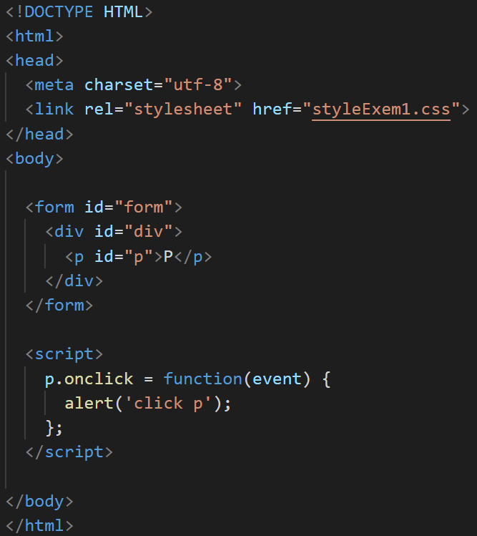
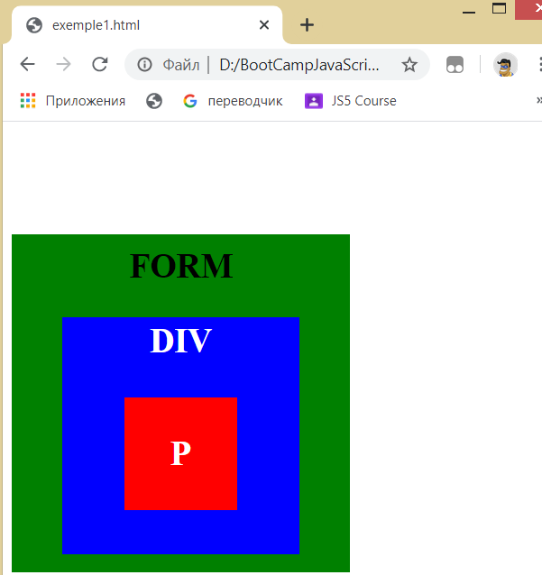

Slide 6
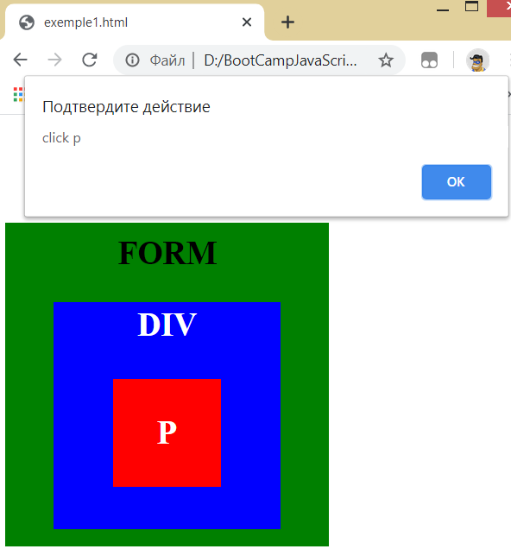

Slide 9

Если у какого-то элемента возникает событие, то оно начинает "всплывать", т.е. возникает у родителя, потом у прародителя и т.д.
Всплытие события
Событие возникает у прапрародителя, которым является объект Window
Событие возникает у прапрародителя, который является объект Document
Событие возникает у прапрародителя
Направление всплытия события(пузырька)
Событие возникает у прародителя
Событие возникает у родителя
Элемент, который спровоцировал событие
EBA |COMPANY

Slide 10
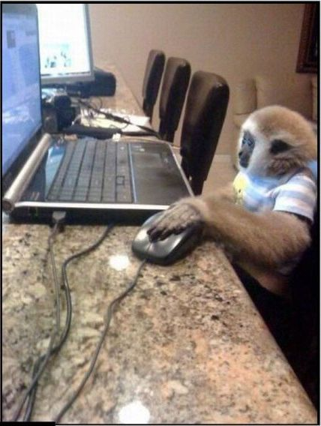





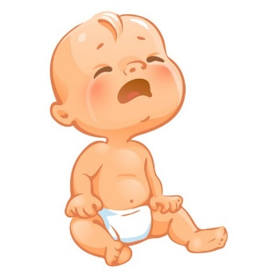
Пример:
WINDOW
BODY
DOCUMENT
PARENT
CHILD

Slide 11
Этапы (фазы) прохода события
Перед тем как события начинает всплывать (этап всплытия), оно предварительно проходит ещё 2 этапа:
1 этап - это этап погружения до элемента, спровоцировавшего событие. т.е. на данном этапе происходит движение сверху вниз, т.е. от объекта window до элемента. Также данный этап ещё называют этапом перехвата.
2 этап - это этап достижение цели, т.е. элемента (объекта), сгенерировавшего событие.
EBA |COMPANY

Slide 12

Объект window
7
window
Объект document
Узел элемента
6
document
5
html
head
4
body
Этап 1: Погружение (перехват)
3
div
p
2
div
div
strong
Элемент, который сгенерировал событие
1
Этап 2: Достижение цели т.е.
элемента сгенерировавшего событие
EBA |COMPANY

Slide 13
Объект window
7
window
Объект document
Узел элемента
6
document
5
html
head
4
body
Этап 3: Всплытие события
Этап 1: Погружение (перехват)
3
div
p
2
div
div
strong
Элемент, который сгенерировал событие
1
Этап 2: Достижение цели т.е.
элемента сгенерировавшего событие
EBA |COMPANY

Slide 14
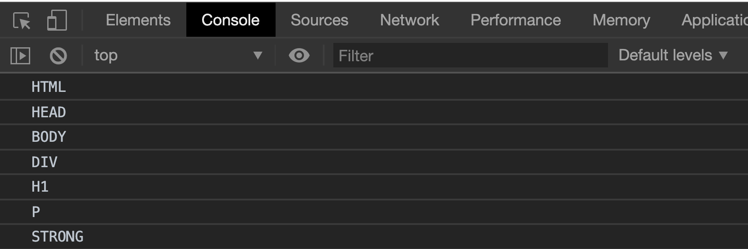

Slide 15
Объект window
7
window
Объект document
Узел элемента
6
document
5
html
head
4
body
Всплытие события
3
div
p
2
div
div
strong
Элемент, который сгенерировал событие
1
EBA |COMPANY

Slide 16
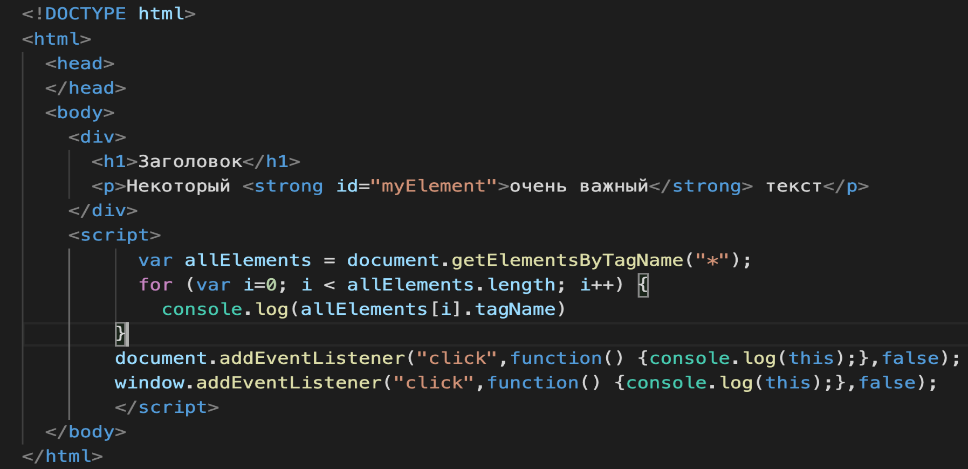
-Код
-Результат в Console
EBA |COMPANY

Slide 17
Как прервать всплытие события
Всплытие события (пузырька) можно прервать. В этом случае у вышестоящих (родительских) элементов, данное событие вызвано не будет. Метод, который предназначен для прекращения всплытия события (пузырька) называется stopPropagation(). 2 'stopImmediatePropagation() ’
EBA |COMPANY

Slide 18
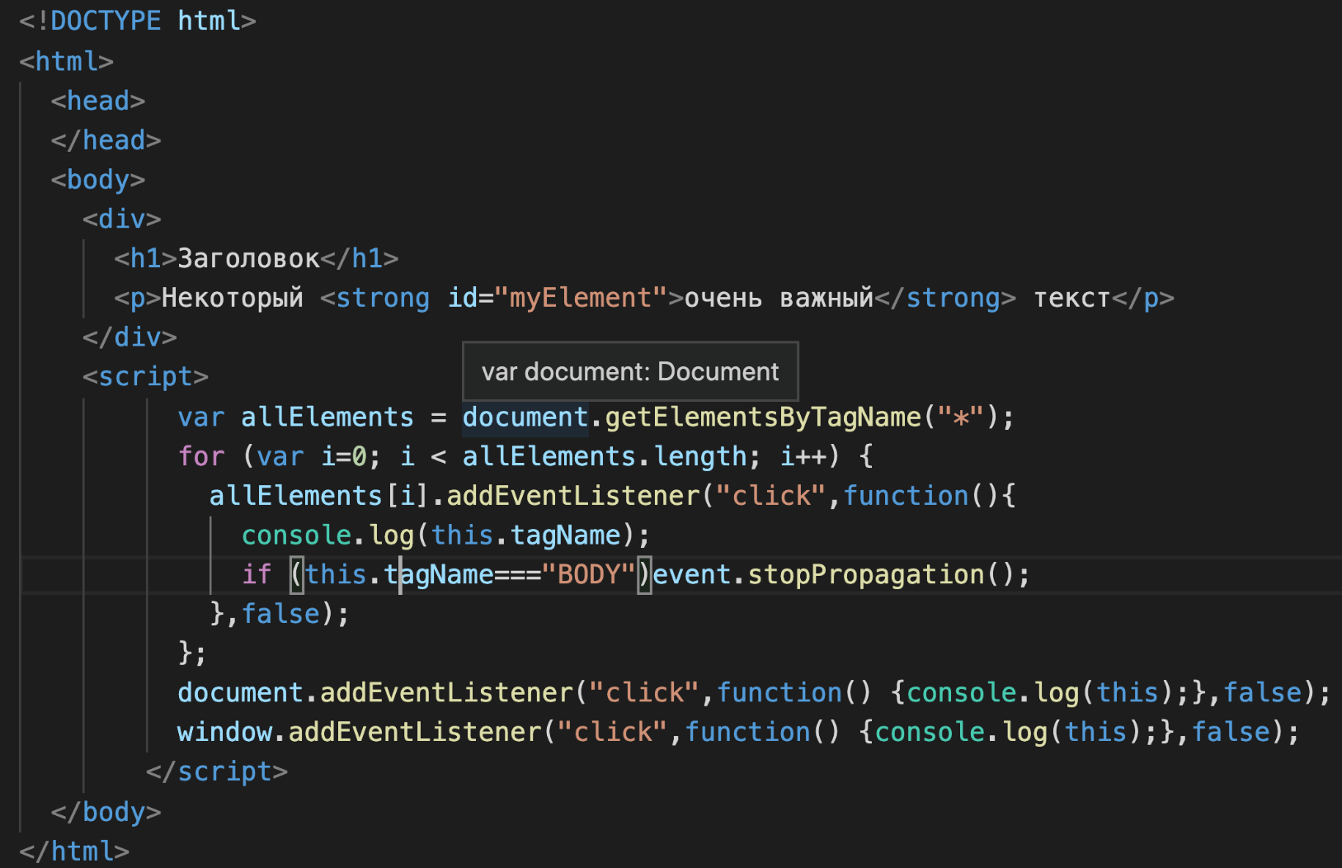
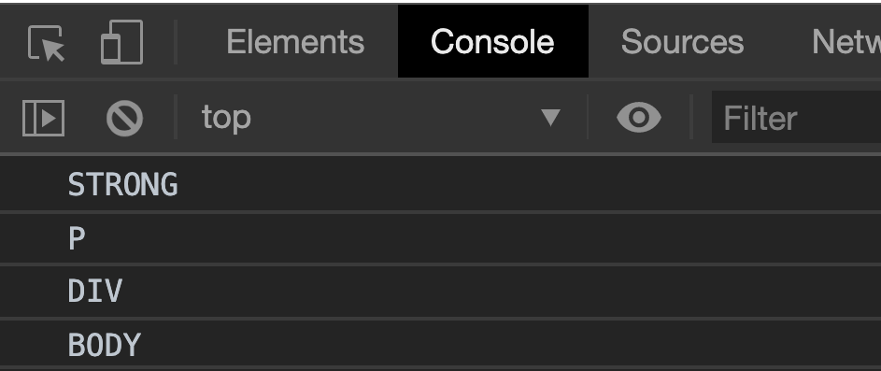
-Код
-Результат в console
EBA |COMPANY

Slide 19
Получение элемента, который вызвал обработчик
Для того чтобы получить DOM-элемент (объект), который вызвал обработчик события, необходимо использовать ключевое слово this. Данное ключевое слово (this) доступно в обработчике только в том случае, если Вы подписались на событие с помощью JavaScript.
EBA |COMPANY

Slide 20
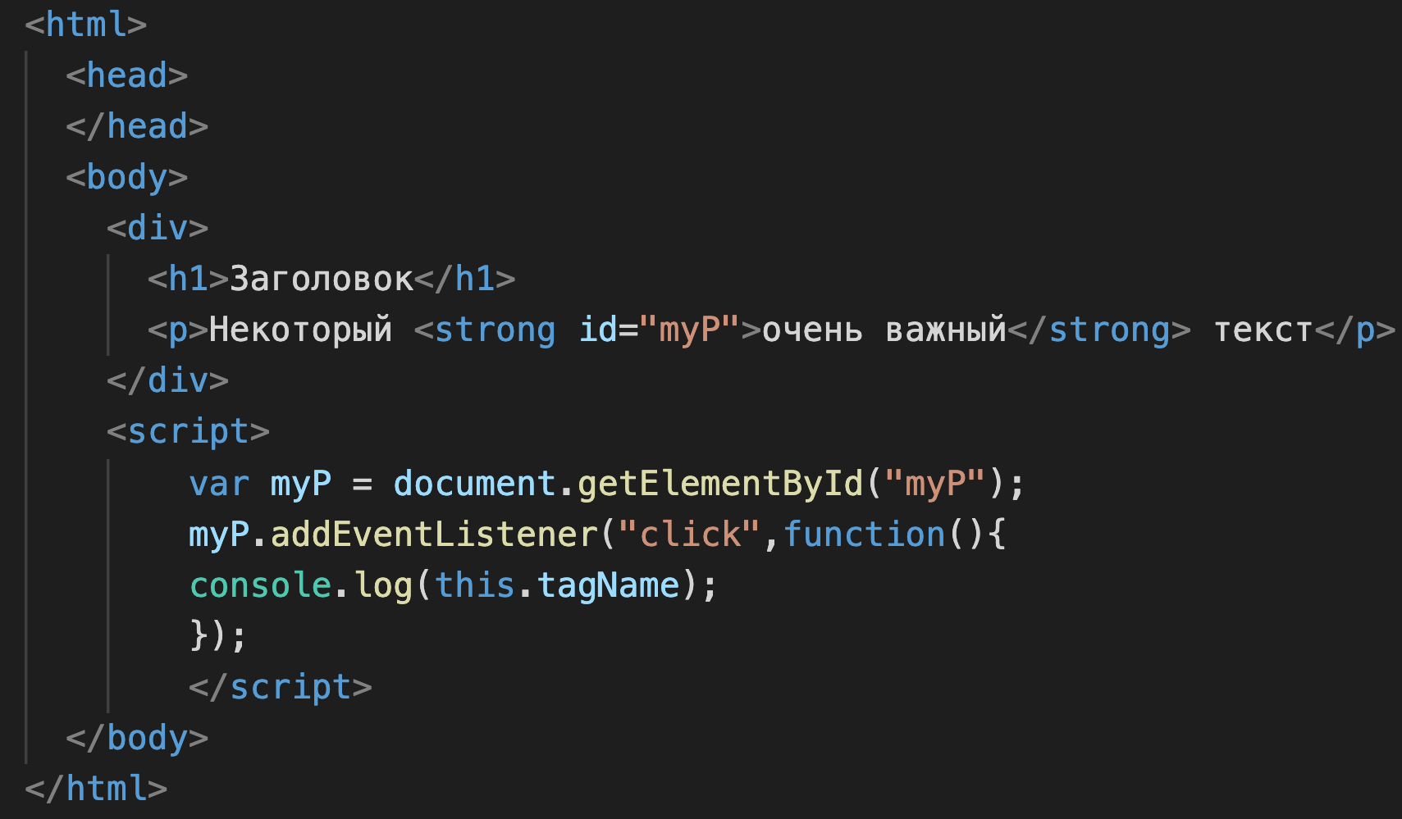
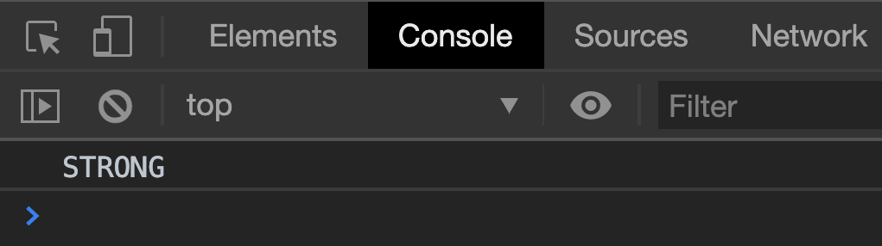
-Код
-Результат в Console
EBA |COMPANY

Slide 21
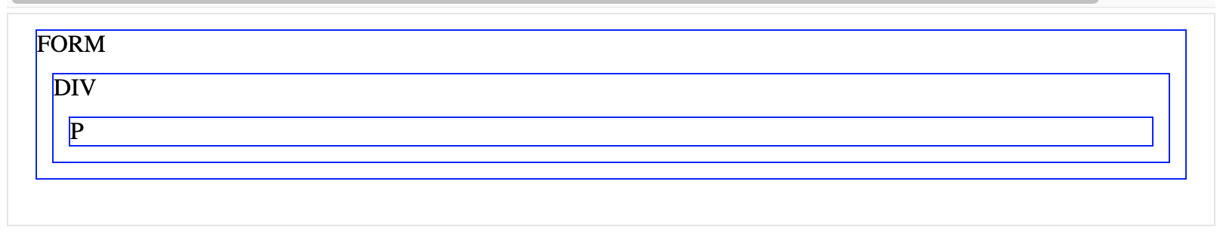
Получение элемента, который сгенерировал событие
Если вы кликните по <p>, то последовательность следующая:
HTML → BODY → FORM → DIV (фаза погружения, первый обработчик)
P (фаза цели, срабатывают обработчики, установленные и на погружение и на всплытие, так что выведется два раза)
DIV → FORM → BODY → HTML (фаза всплытия, второй обработчик)
Существует свойство (event) и (eventPhase), содержащее номер фазы, на которой событие было поймано. Но оно используется редко, мы обычно и так знаем об этом в обработчике.

